Slide 1
LA CANTONADA
Si ens apropem a la romànica capella de Santa Llúcia podrem observar una altra curiositat.
En una de les seves cantonades hi ha tallada una espècie de petita columna.
Durant l'Edat Mitjana aquest lloc era utilitzat com mercat i el Consell de Cent, com organisme regulador de la ciutat, va decidir col·locar simbòlicament en forma d'escultura una cana (mesura barcelonina equivalent a 1555 mm), la qual indicava al comprador i venedor que en qualsevol moment podia ser comprovat qualsevol objecte que allí es comercialitzés (per evitar fraus).
Notes:
Mostrar plànol de la ciutat

Slide 2
LES FALSES COLUMNES D’HÈRCULES
Darrere de la Catedral, al carrer Paradís podem trobar les restes d'un temple romà inicialment dedicat a Hèrcules però que ara se sap estava dedicat a Augusto. Aquestes columnes han estat restaurades doncs es trobaven fetes trossos i guardades en diferents localitzacions. Una d'elles es va col·locar en l'actual plaça del rei i formava part del paisatge urbà.
Notes:
Recordar conceptes treballats durant l’anterior sessió

Slide 3
LA FAÇANA MUTILADA
Si ens situem en el carrer Ciutat per observar la façana gòtica de l'Ajuntament ens adonarem de quelcom.
A mitjans del s. XIX, quan s'estava construint la nova façana que dóna a la plaça Sant Jaume, l'arquitecte municipal, que tenia via lliure per fer i desfer al seu capritx, va decidir enderrocar la façana del carrer Ciutat ja que en aquell temps el gòtic no gaudia de molta fama.
Persones responsables van protestar per “l’assassinat arquitectònic" però part de l'arcada de la portalada gòtica ja s’havia enderrocat. Avui dia podem veure aquest pegot mal col·locat però per sort la resta de la porta està sencera i en el seu lloc.

Slide 4
LA FLAMA DEL RECORD
Com ja sabeu, l'11 de setembre de 1714, a les 5 del matí, Barcelona era atacada per les tropes franc-castellanes de Felip V pel sector de la Ribera.
Molts barcelonins van morir defensant la seva ciutat i molts d'ells van ser enterrats en l'antic cementiri parroquial de Santa Maria del Mar.
Com record d'aquell fet històric, l'ajuntament va instal·lar un "pebeter” amb una flama en record dels caiguts durant el setge.

Slide 5
LA FONT MÉS ANTIGA DE LA CIUTAT
Si agafem l’encantador carrer Dagueria per arribar a la plaça de Sant Just podrem observar la font d'aigua canalitzada més antiga de Barcelona. Aquesta plaça, com totes les que envolten esglésies del casc antic, va ser en origen un cementiri parroquial. La font, malmesa pel pas del temps, va ser recentment restaurada per tornar-li l'encant gòtic d'antany.

Slide 6
LA SEGONA MURALLA ROMANA
Tots sabeu que a Barcelona hi ha una muralla romana però tothom sap que en realitat hi ha dues muralles romanes. La primera muralla era petita i gairebé sense torres de defensa, i construïda amb grans blocs de pedra perfectament tallats. En el s. V quelcom va passar a la Barcino romana.
No se sap bé si va ser una revolta interna ja que l'imperi romà arribava al seu fi o si va ser un atac per part de francs i germànics, el que sí se sap és que hi ha capes de cendres (que indiquen incendis) i quelcom que testifica el succeït.

Slide 7
LA CASA MÉS ANTIGA
Si ens entrem en el barri jueu de Barcelona, al carrer de Sant Domènec del Call núm. 6 trobarem la casa més antiga de Barcelona, ja que estava habitada en el S.XII.
Va passar per tota sort de vicissituds, inclòs la seva utilització com a bordell durant la postguerra. A l'any 2000 va ser reformada per a un particular que la volia com domicili privat.
Crida l'atenció la inclinació de les parets, una conseqüència del terratrèmol de 1428.

Slide 8
LES PEDRES HEBREES
Entre la Catedral i el Palau Reial Major existeix una construcció renaixentista del s. XVI, el Palau del Lloctinent. Aquest palau es va construir mentre s'enderrocava l'antic barri jueu, cosa que va fer que s'aprofitessin pedres de l’enderroc del barri.
Això ha fet que avui dia puguem contemplar pedres amb inscripcions jueves a l'actual palau.

Slide 9
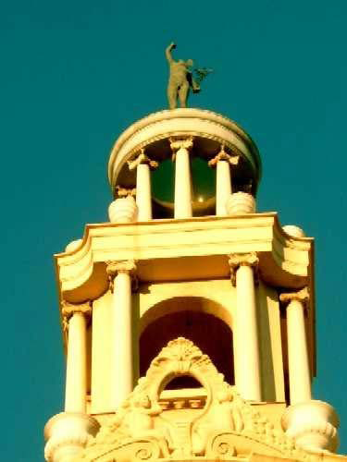
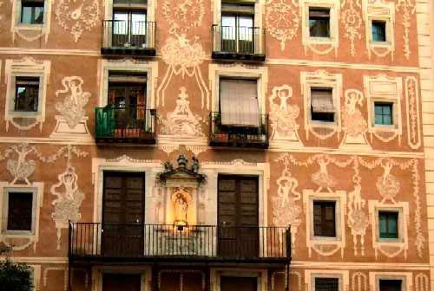
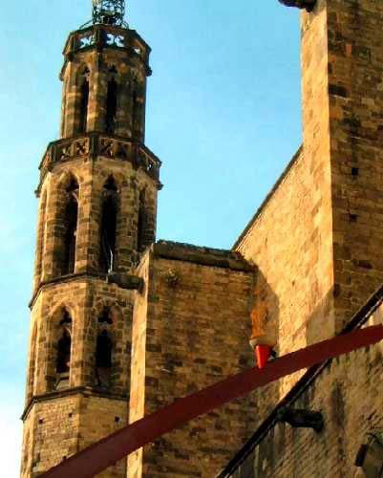
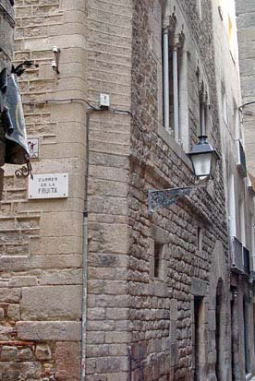
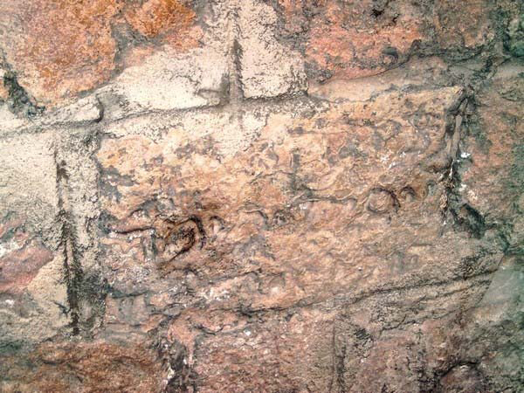
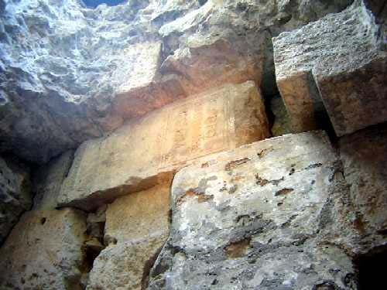
Font:
www.fotosdebarcelona.com

